Slide 1

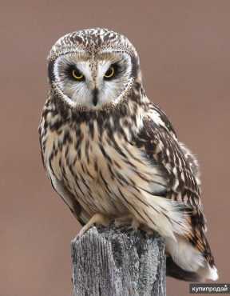
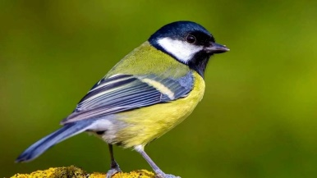
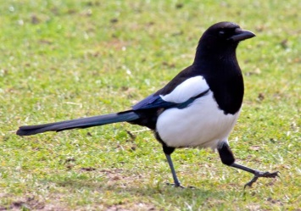



Игра «Найди место звуков «с-сь» в словах»

Slide 2


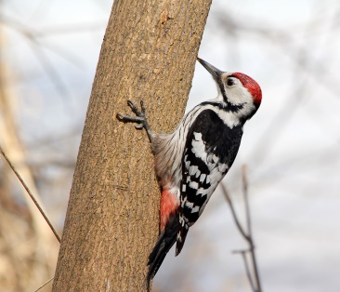
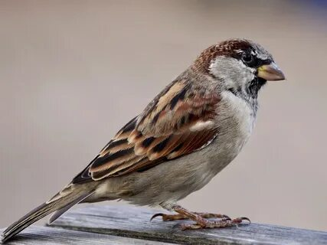
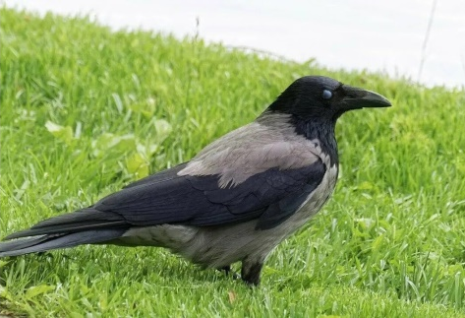
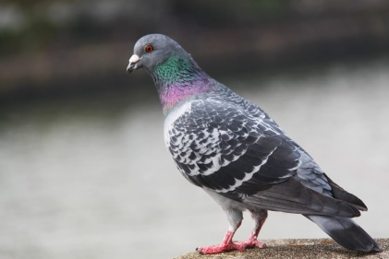
Игра «Волшебные вагоны»
1
2
3

Slide 3

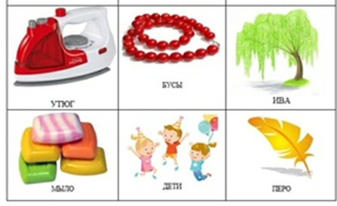


Игра «Волшебные ладошки»

Slide 4
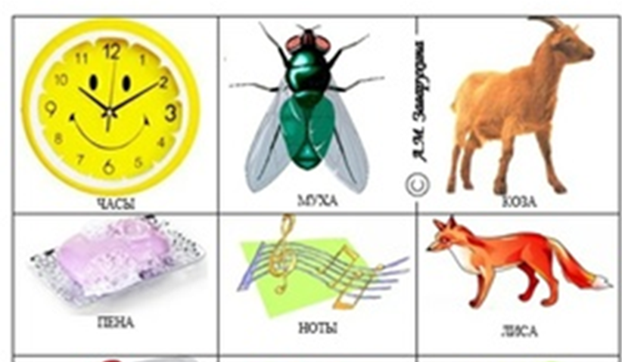

Игра «Топни, топни не зевай, слоги весело считай»

Slide 5
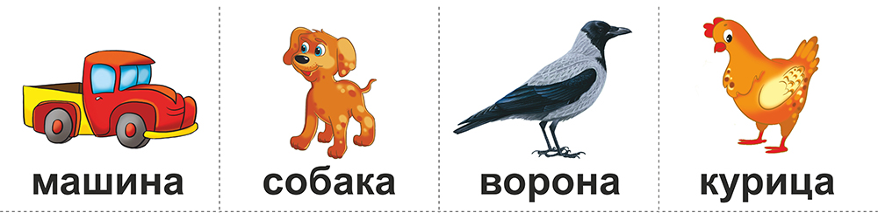
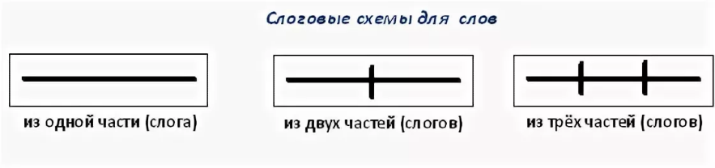

Игра «Волшебная стрелка»

Slide 6


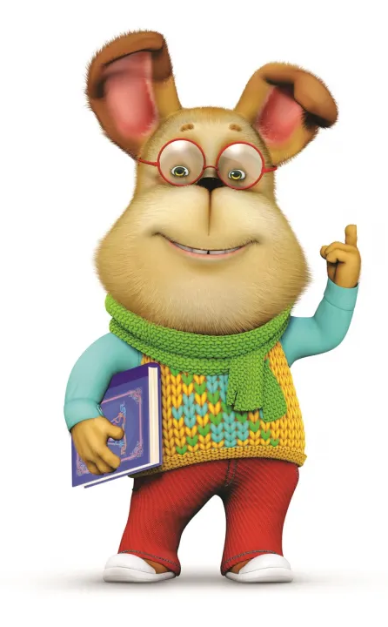
Игра «Придумай слова с заданными слогами»
МА, БЕ, КО
ПУ, ЛИ, НО
ЖА, ВО, ЗА

Slide 7
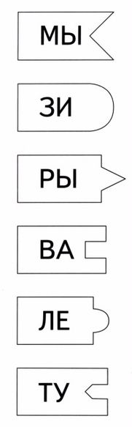
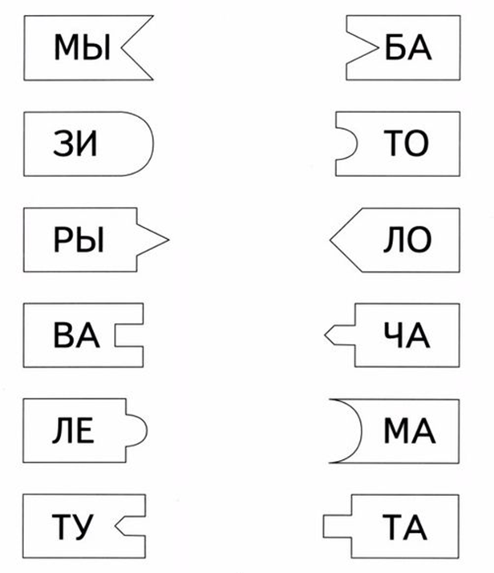
Игра «Собери слоговой пазл»

Slide 8
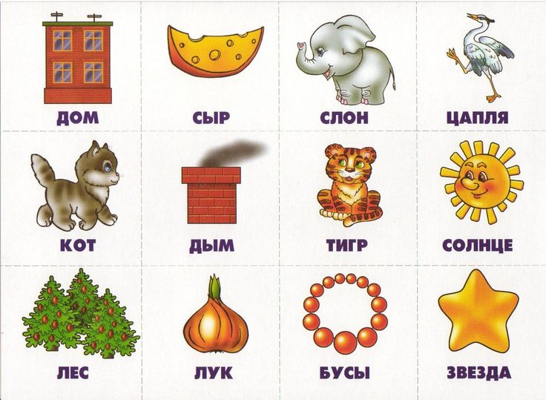
Игра «Слово называем, звуки выделяем».
Б
У
С
Ы
Д
Ы
М
Л
У
К

Slide 9
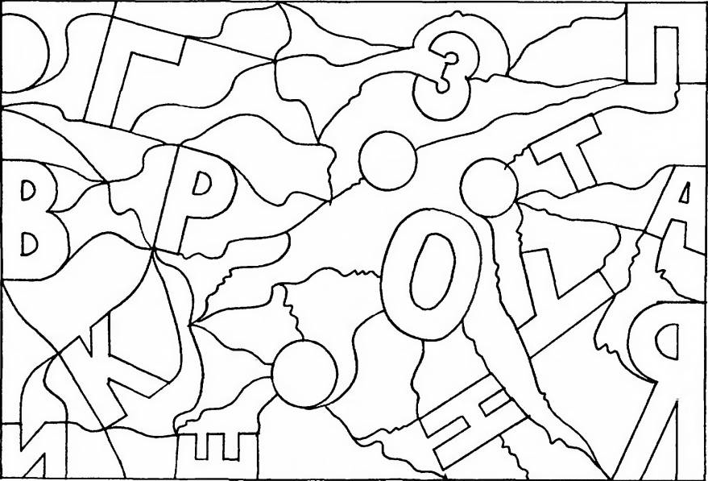

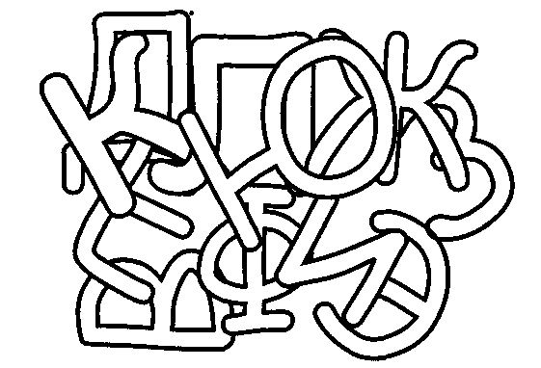
Игра «Найди и назови букву, напиши ее»

Slide 10
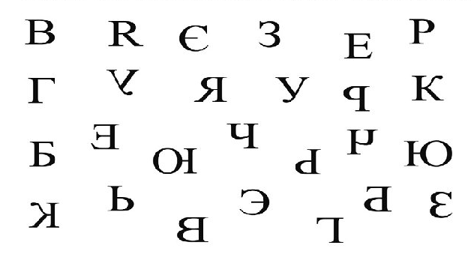

Игра «Найди правильно написанную букву, а
неправильно изображенную букву закрой фишкой»

Slide 11
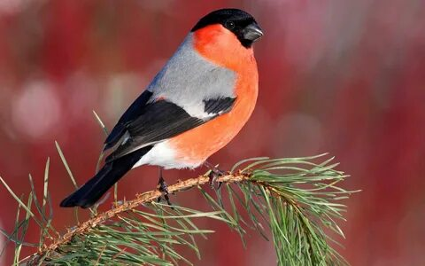
Игра «Составь предложение»
.
.
.

Slide 12




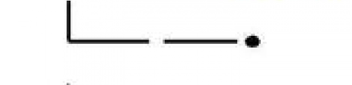

Игра «Подбери схему к предложениям»
Кошка Мурка лакает молоко.
Ласково светит солнце.
Лягушка квакает.
Красногрудый снегирь клюет ягоды рябины.
Осенью опадают листья.

Slide 13

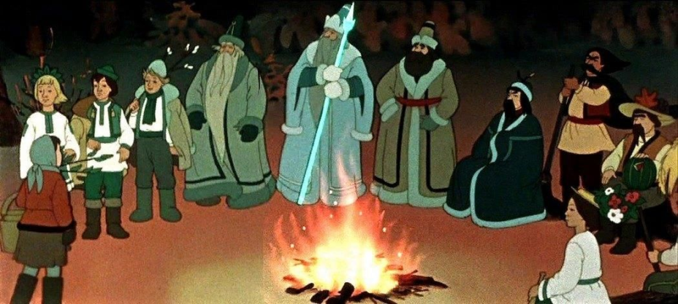
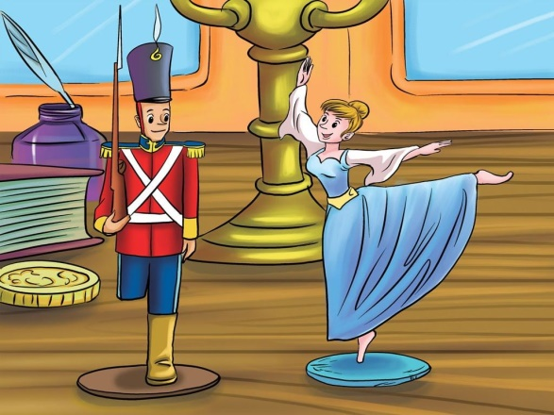


Игра «Называй, считай и выполняй»

Slide 14
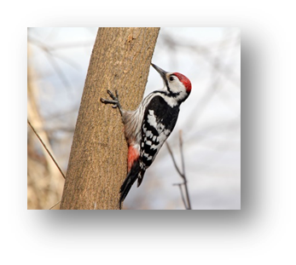

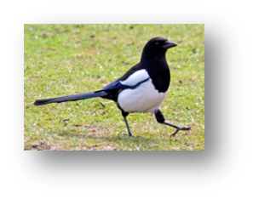



Игра «Расскажи про »

